Slide 1






#1. 나의 꿈은 뭐이가?
에버랜드 1탄
에버랜드 현장체험학습 사전 수업 1탄

Slide 2





선생님이 준비한 이야기를 읽어 봅시다.
1. 이 이야기의 줄거리는 무엇인가요?
2. 여러분의 미래의 꿈은 무엇인가요?
Notes:
영상: https://www.youtube.com/watch?v=d0vhLFVCRcU (출처: EBS)

Slide 3
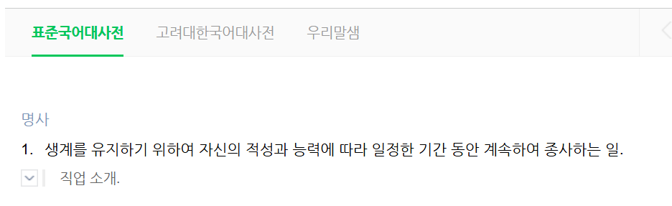
직업이란?
여러분이 알고 있는 직업에는 무엇이 있을까요?

Slide 4






직업을 선택할 때 무엇이 중요할까요?
돈
흥미
동료
성취감
적성
여러분의 1,2,3순위를 활동지에 적어 봅시다.
안정성

Slide 5

나의 선호도는?
좋아하는 것 vs 싫어하는 것
잘하는 것 vs 못하는 것
여러분의 선호도를 활동지에 적어 봅시다.

Slide 6

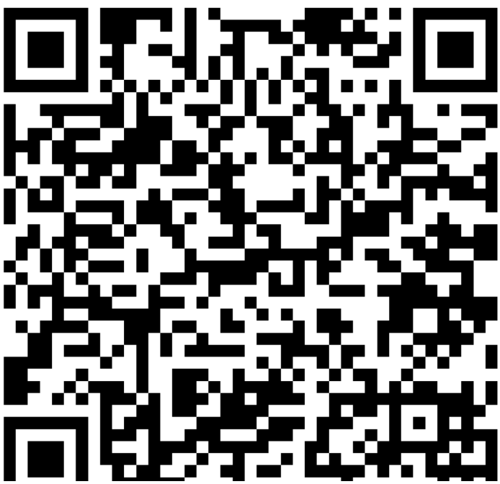
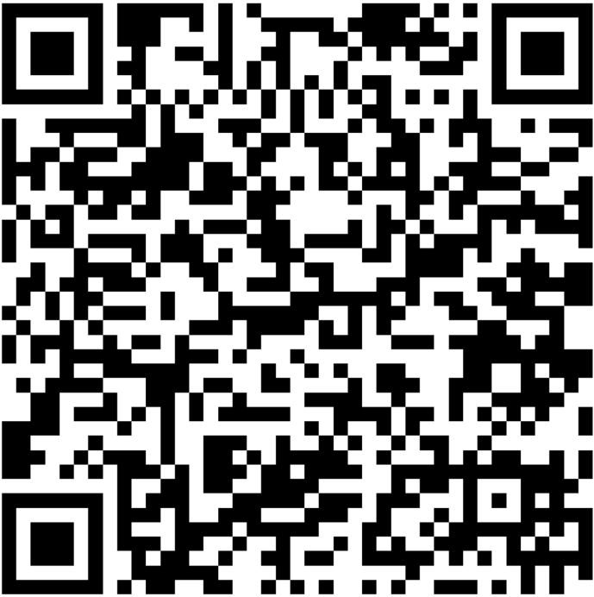
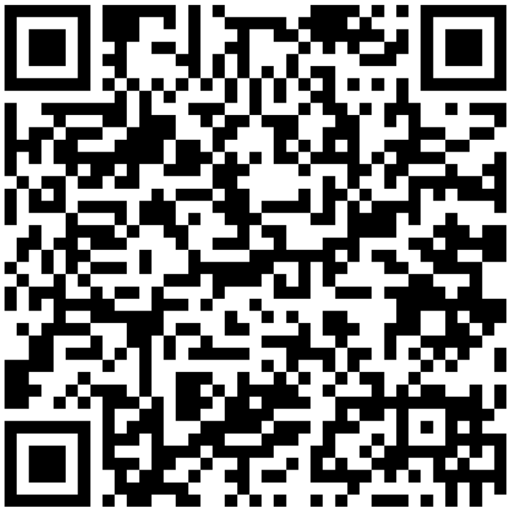
선생님이 준비한 3가지 활동을 해 봅시다.
MBTI 성격 검사
진로흥미탐색
직업정보
사람의 성격을 16가지로 분류해보자!
나는 어떤 활동에 흥미를 느낄까?
다양한 직업 알아보기
Notes:
MBTI 성격 검사
진로흥미탐색
직업정보

Slide 7
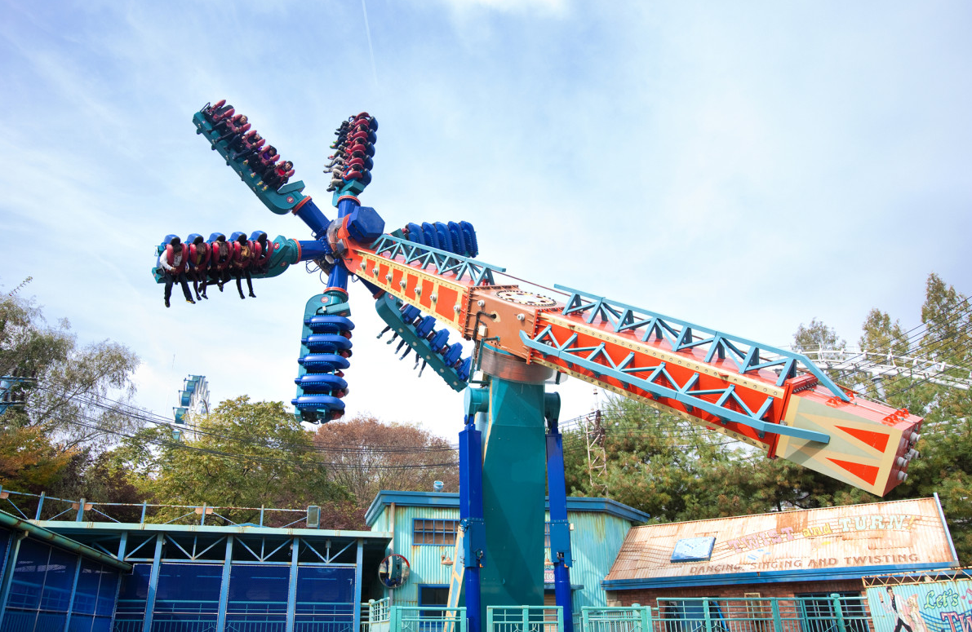
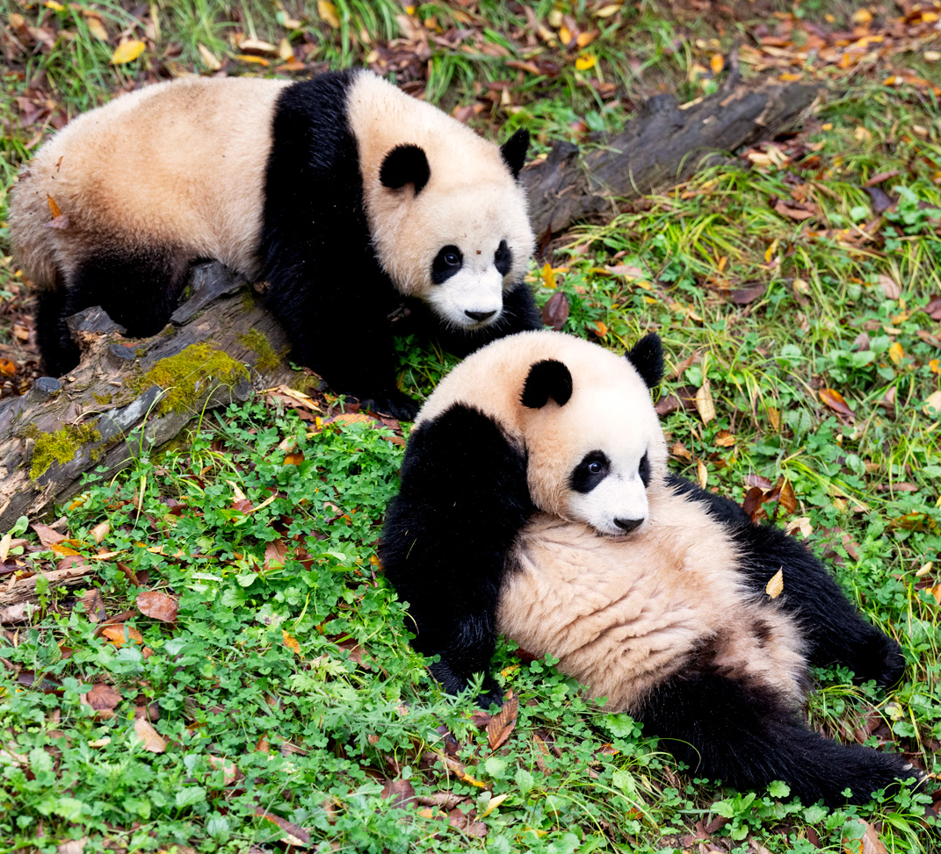


‘에버랜드’ 하면 떠오르는 직업은?
허니컴보드에 적어 봅시다.
Notes:
출처: 애버랜드 홈페이지

Slide 8
동물원
수의사
어트랙스
엔지니어
선생님이 소개하는
에버랜드 속
이색 직업!
식물학자
상품
디자이너
응급구조사
퍼레이드
연기자

Slide 9
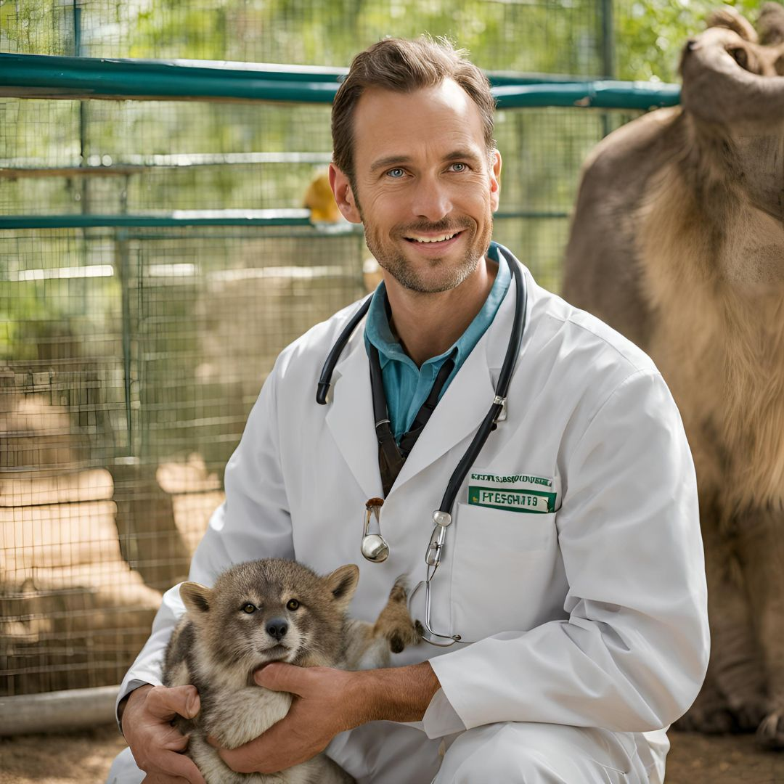
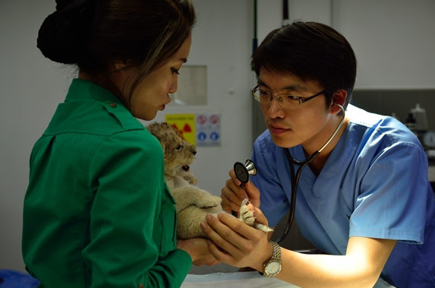
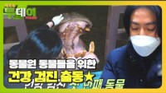
동물원 수의사
동물원에서 근무하는 수의사
동물원 속 야생동물 회진, 진료, 연구
동물복지에 관한 수의사로서의 직업윤리 필요
에버랜드 수의사 오헌석 수의사
동물원 수의사의 하루
Notes:
영상: https://www.youtube.com/watch?v=L5-XFf-uPUg (출처: SBS STORY)

Slide 10



응급구조사
응급처치 업무를 수행하는 전문 의료 종사자
응급구조사 국가시험에 합격해야 전문 자격 취득
빠른 판단력과 차분함 필요
응급구조사의 상징적 마크
응급구조사의 하루
Notes:
영상: https://www.youtube.com/watch?v=PnB5Ee2toy (출처: 키즈캐슬)

Slide 11
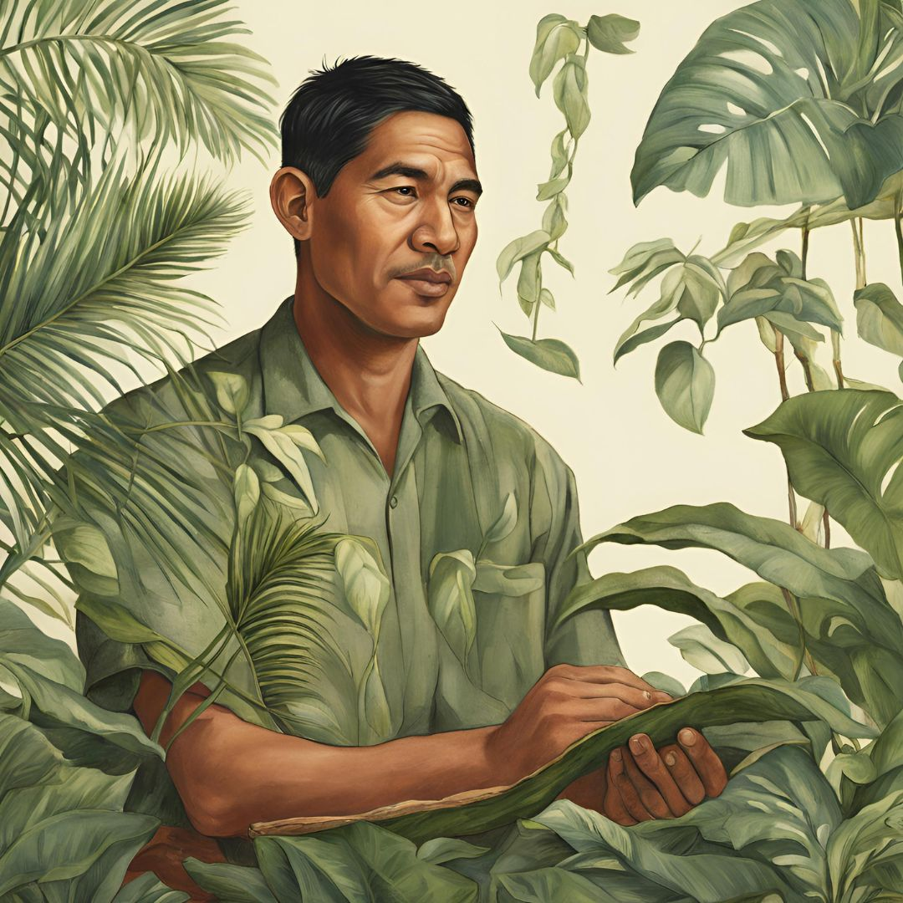


식물학자
식물에 관한 모든 사항을 연구하는 사람
동물원 속 야생동물 회진, 진료, 연구
과학, 생물학, 화학 등 과학 관련 교육
에버랜드 여름정원
유퀴즈 <조경가 편>
Notes:
영상: https://www.youtube.com/watch?v=APVZSekCtQk (출처: 디글 클래식)

Slide 12
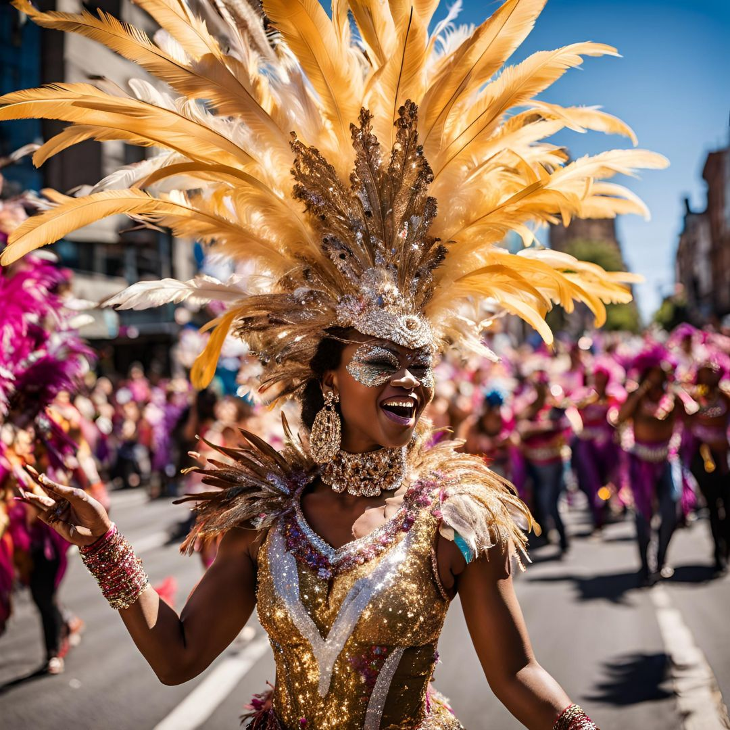
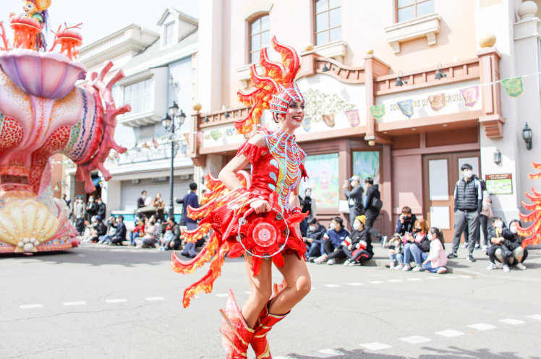

퍼레이드 연기자
활기차고 생동감 넘치는 무대를 선사하는 퍼포머
춤, 연기, 비주얼 모두를 갖춘 팔색조
남녀노소 꿈과 희망의 메시지를 전달
에버랜드 퍼레이드
퍼레이드 연기자의 하루
Notes:
영상: https://www.youtube.com/watch?v=Mf4QwAiDRUk (출처: 유튜브 에버랜드 )

Slide 13
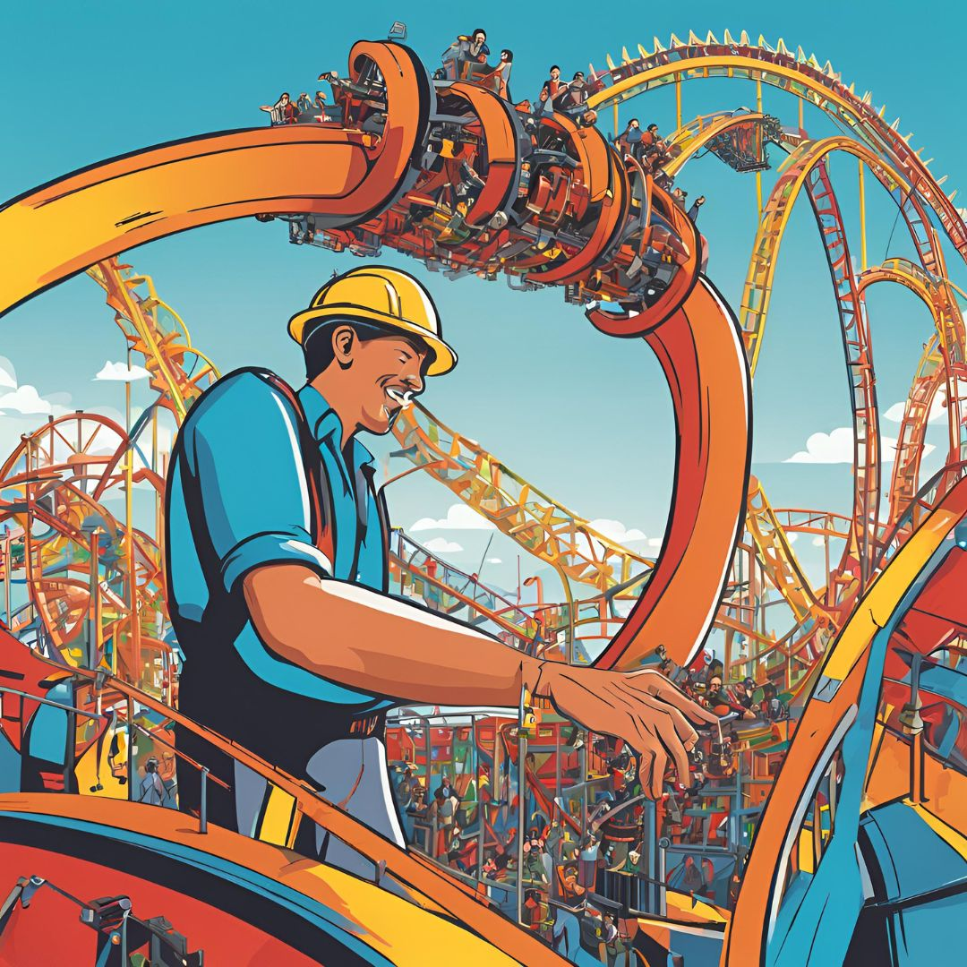
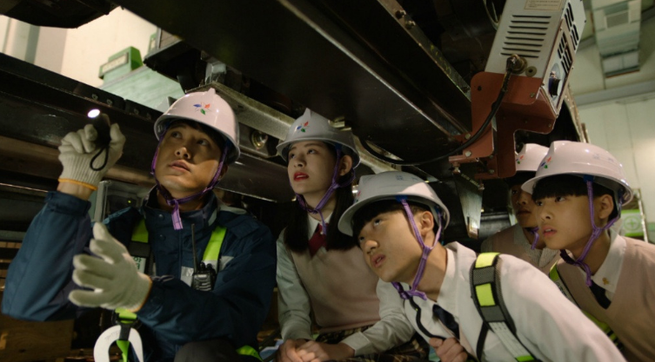

엍어트랙션 엔지니어
어트랙션을 안전하고 재미있게 만드는 기술 전문가
놀이기구의 구조, 작동 원리, 동력 시스템 이해
놀이기구의 안전 규정을 지키며 반영하는 능력 필요
에버랜드 엔지니어 체험
유퀴즈 <어트랙션 엔지니어 편>
Notes:
영상: https://www.youtube.com/watch?v=9G592OrpcAU (출처: tvn D ENT)

Slide 14

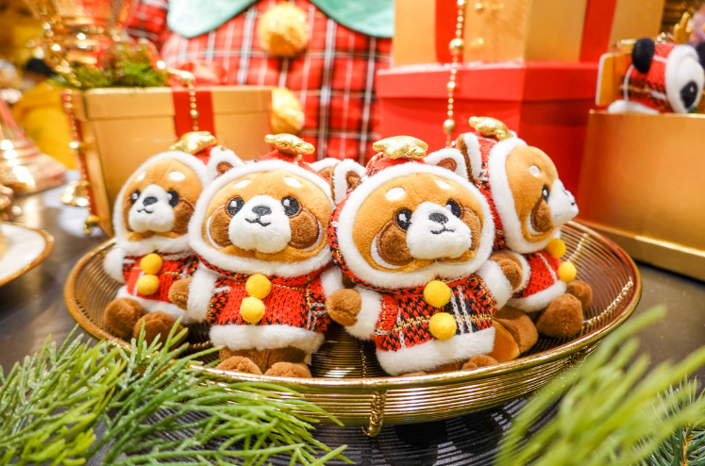

상품 디자이너
특별한 추억과 기념품을 제공하는 제품 기획자
브랜드의 테마를 반영한 디자인
방문객의 기호와 소비 패턴 파악하기
에버랜드 겨울MD
에버랜드 직딩 vlog : 상품 개발자
Notes:
영상: https://www.youtube.com/watch?v=qQLEl8bgKO4

Slide 15

직업을 선택할 때 무엇이 중요할까요?

Slide 16

오늘의 꼼지락 질문
“내가 원하는 꿈, 직업은 무엇일까?”

Slide 17
#2. 아무튼 출근 준비!
다음 시간에는..

Slide 18
#2. 아무튼 출근 준비!
에버랜드 2탄
에버랜드 현장체험학습 사전 수업 2탄

Slide 19
모둠별로 6가지 직업 중 1가지를 선택!
선택이 끝나면 선생님이 주는 미션 확인^^!
식물학자
동물원
수의사
어트랙스
엔지니어
응급구조사
퍼레이드
연기자
상품
디자이너

Slide 20








활동 미션 공개
동물원 수의사
응급구조사
동물 건강 관리
수첩 만들기
응급처치 키트 만들기

Slide 21



활동 미션 공개
어트랙션 엔지니어
식물학자
에버랜드 어트랙션 설계하기
식물 도감 제작 및
포시즌즈 가든 꾸미기

Slide 22






활동 미션 공개
퍼레이드 연기자
상품 디자이너
퍼레이드 스토리라인 설정하기
에버랜드 상품 디자인하기

Slide 23
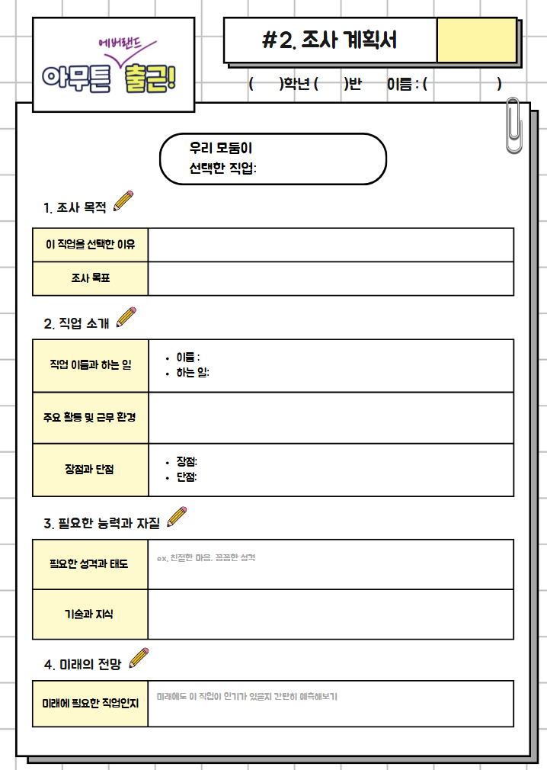

직업을 선택했다면
조사 계획서를 작성해 보자!
직업 탐색하는 방법
알아보기

Slide 24



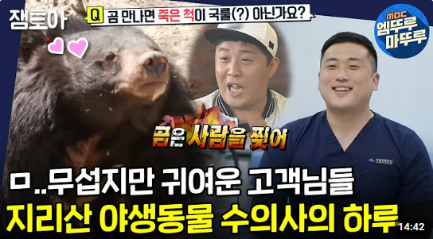
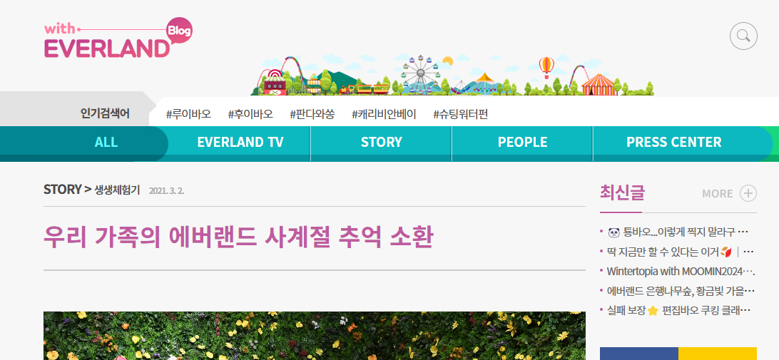

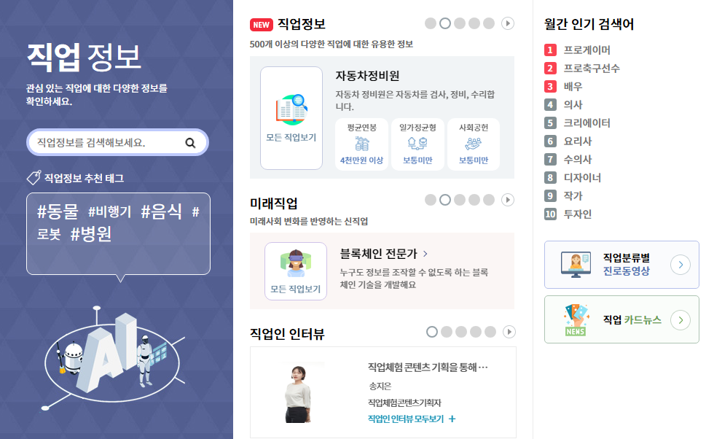



직업 탐색하는 방법
사이트
유튜브
에버랜드
다이어리
에버랜드
MBC 아무튼 출근!
도서
< Why? >
동물의학
놀이기구
생활과학 등
밴드맨 출동!
커리어넷
나는 엔지니어가
될 거야
Notes:
영상
사이트

Slide 25

에버랜드 가기 전,
아무튼 출근 준비 3가지가 필요하다!

Slide 26
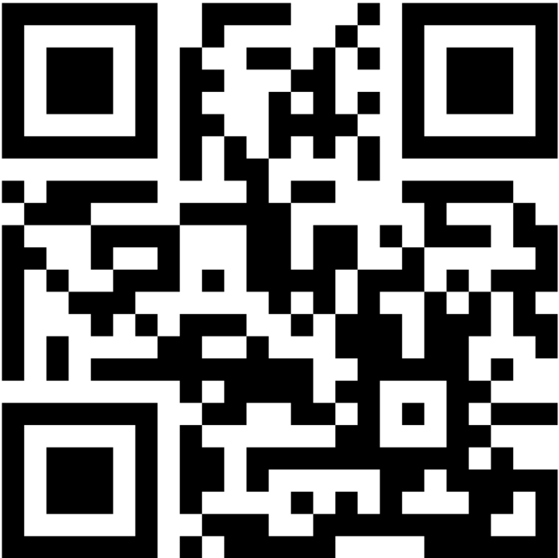
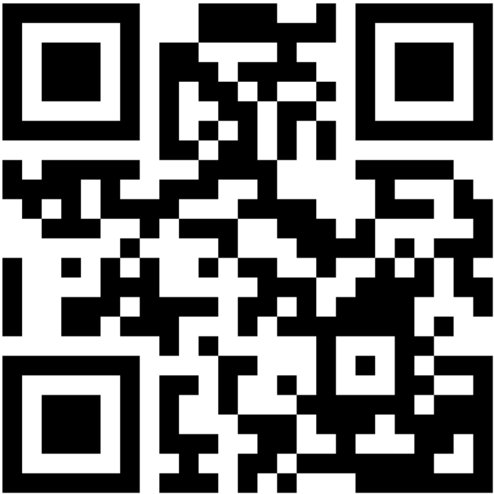

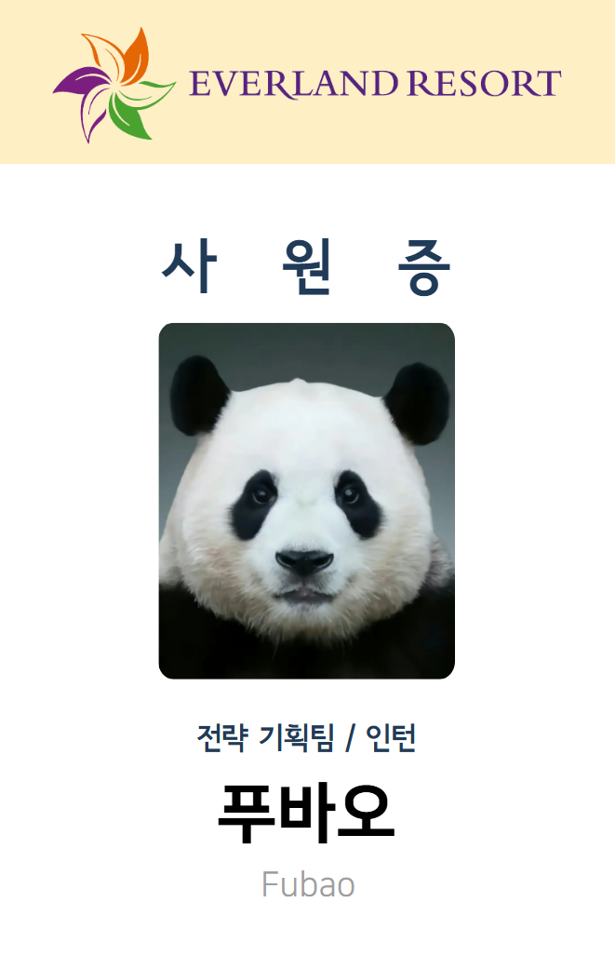
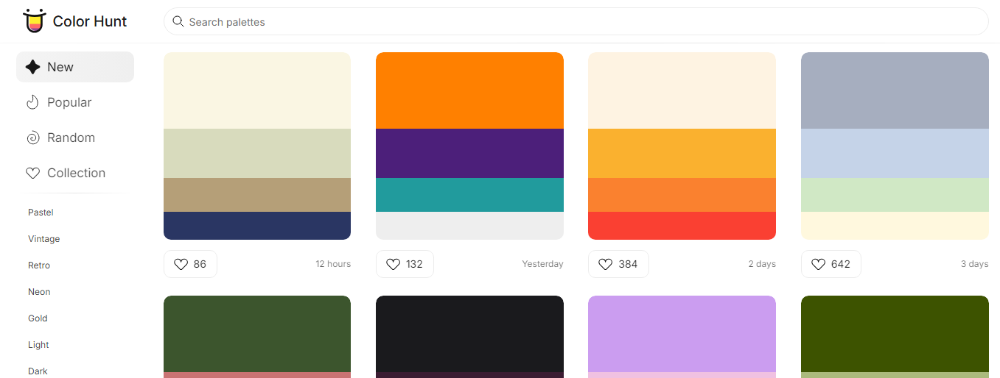
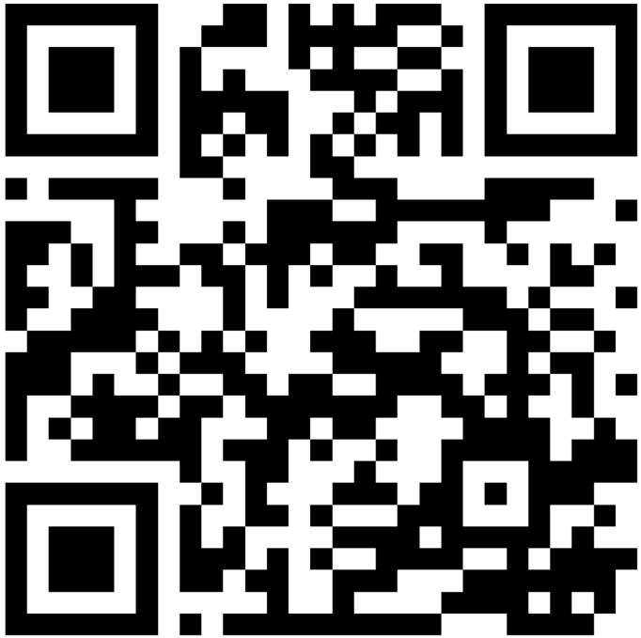
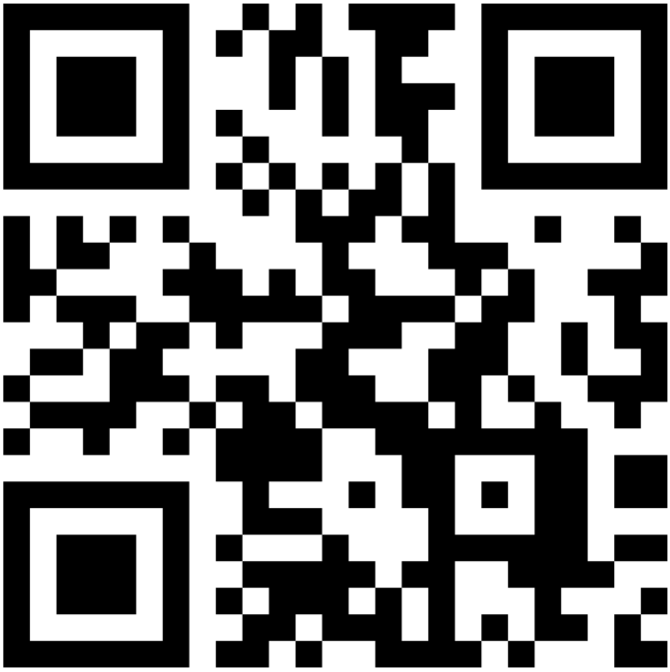
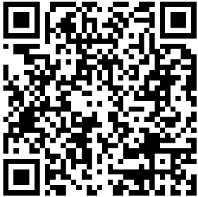
- 아무튼 출근 준비 -
클로바 X 챗gpt
컬러헌트
1. 사원증 만들기
2. 출근 드레스 코드 맞추기
3. 임명장 수여
Notes:
사원증 만들기 링크: https://www.miricanvas.com/v/13m4m0q
직업 드레스 코드 :
임명장:

Slide 27

오늘의 꼼지락 질문
에버랜드, 아무튼 출근 준비 되었는가?

Slide 28
#3. 아무튼 에버랜드 출근!
다음 시간에는..

